Slide 1
NİL VE NAZ KARDEŞLER

Slide 2
Nil ve Naz ikiz kardeşmiş.
Çok iyi anlaşırlarmış.
Hiç kavga etmezlermiş.

Slide 3
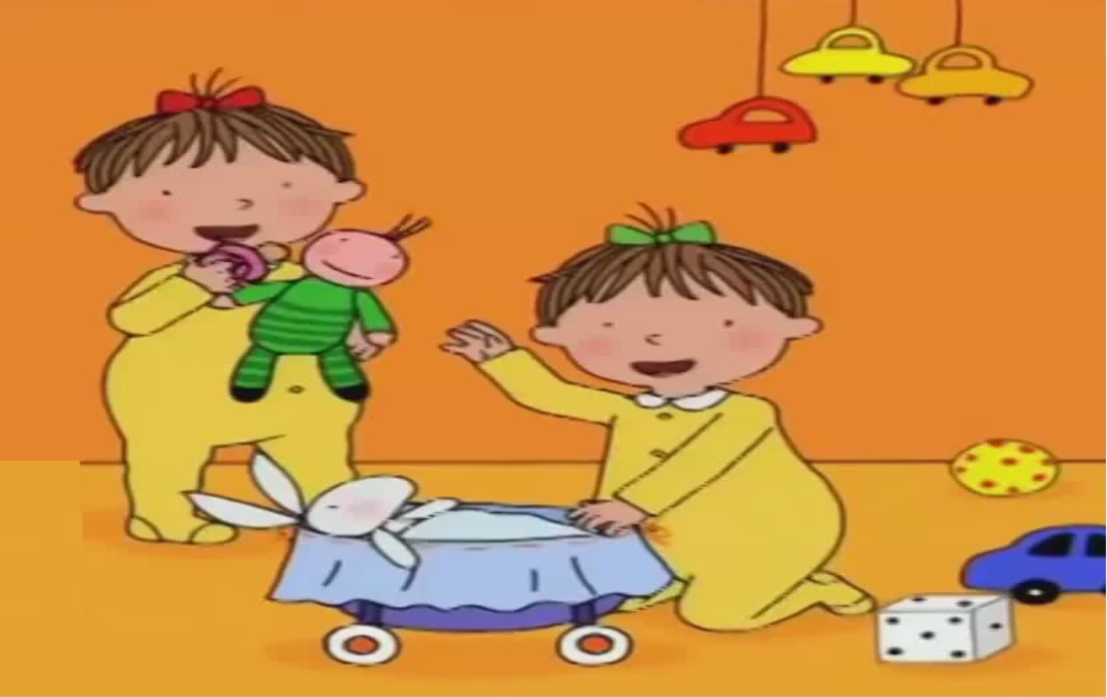
Birlikte oyun oynar çok mutlu olurlarmış.
Evcilik oynamayı çok severlermiş.

Slide 4


Nil temiz olmayı çok severmiş.
Yemekten sonra ve tuvaletten sonra ellerini yıkarmış. Banyosunu yapar, mis gibi kokarmış.

Slide 5


Naz kardeşi gibi değilmiş temizliğini yapmadan yatağa giriverirmiş.

Slide 6
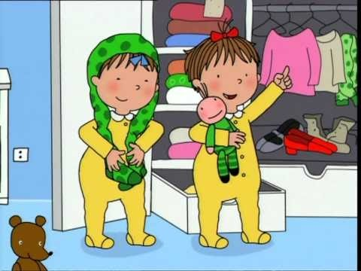
Üstelik Nil kendisi giyinirmiş. Okuldan gelince de kıyafetlerini yerine asarmış.
Naz ise annesinin kendisini giydirmesini beklermiş.

Slide 7

Naz’ın bir kötü alışkanlığı daha varmış.NEDİR BİLİYOR MUSUNUZ?
DUYUNCA ÇOK ŞAŞIRACAKSINIZ!

Slide 8
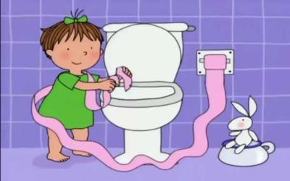
TUVALETE YALNIZ GİRMEK İSTEMEZMİŞ.
Anne lütfen sen gel yada kardeşim Nil gelsin. Birlikte sohbet edelim.

Slide 9
Güzel Kızım vücudumuzda özel yerlerimiz vardır. Bunlar bikini ile kapattığımız bölgelerdir. Bunları kimsenin görmesini ve dokunmasını istemeyiz. Artık büyüdün banyo ve tuvalette yalnız olmalısın.

Slide 10
Ayrıca banyo ve el temizliğine dikkat etmeliyiz. Böylece hasta olmayız. Mis gibi kokarız. Mikropları da evimizden kovmuş oluruz.

Slide 11

Ben artık çok temiz bir çocuğum. Kendi işlerimi tek başıma yapıyorum. Çünkü artık ben büyüdüm!

Slide 12
Tuvalete de tek başıma giriyorum. İki yada üç kişi girilmez bu yanlış bir davranıştır.
ARKADAŞLAR YA SİZ ??????

Slide 13


